Slide 1
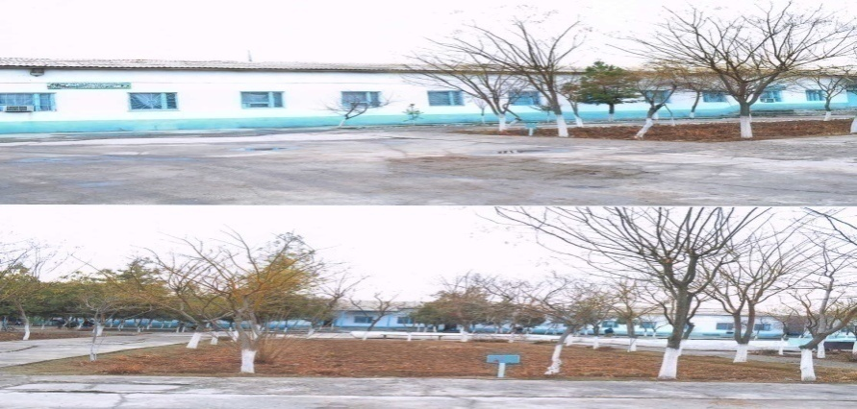
Вилоят асаб руҳий касалликлар собиқ шифохонаси
Кўрсаткичлар
Объект номи |  | Кашкадарё вилояти Вилоят Руҳий асаб касалликлар шифохонаси собик биноси
Юридик манзили |  | Карши туман Навруз кургони
Балансда сақловчи номи |  | ССВ
Объектнинг фаолият соҳаси |  | Соғлиқни сақлаш
Объектнинг қурилган ёки ишга тушган йили |  | 1970 йил
Умумий ер майдони (га) |  | 1,08 га
Бино ва иншоотнинг эгаллаган ер майдони (кв.м) |  | 1910 кв.м
Бинонинг техник характеристикаси (ғишт ёки бетон плитадан) |  | Пишиқ ғишт, бетон плита
Коммуникация тармоғи
Сув | Артезиан қудуқ | Газ | йўқ
Иссиқлик тармоғи | Мавжуд эмас | Электр | Мавжуд
Бинолардан самарали фойдаланиш бўйича таклифлар (алохида таклифлар кўрсатилиши шарт) |  | Бинонинг иккинчи қавати хам Давлат-хусусий шериклигига тавсия қилинади
Бино фақат Давлат-хусусий шериклиги асосида тиббиёт йўналишида фаолият кўрсатиш шарти билан 3 йилдан 49 йилгача берилади. Шартнома муддати тугагандан кейин бино, барча тиббий асбоб ускуналар ва жихозлари тўлалигича Давлат шеригига топширилади. Ҳужжатлар тўплами: 1. Олинадиган тиббий асбоб ускуналарнинг тижорат таклифи. 2. Лойиҳанинг баҳолаш ҳужжатлари. 3.Лойиҳа концепция. 4. Таъмирлаш ва қайта қуриш смета лойиҳаси. 5. Кредит олмоқчи бўлган банкингизнинг хати. 6. Презентация. 7. Вилоят соғлиқни сақлаш бошқармасининг хулосаси.
Батафсил маълумот олиш учун: Ўз РССВ ДХШ ва ТТРББ web сайт: minzdrav.uz тел.: 71 246 86 13 Кашкадарё ВССБ тел: 91 262 05 02 Кашкадарё ВССБ ДХШ бўлими тел:

Slide 2
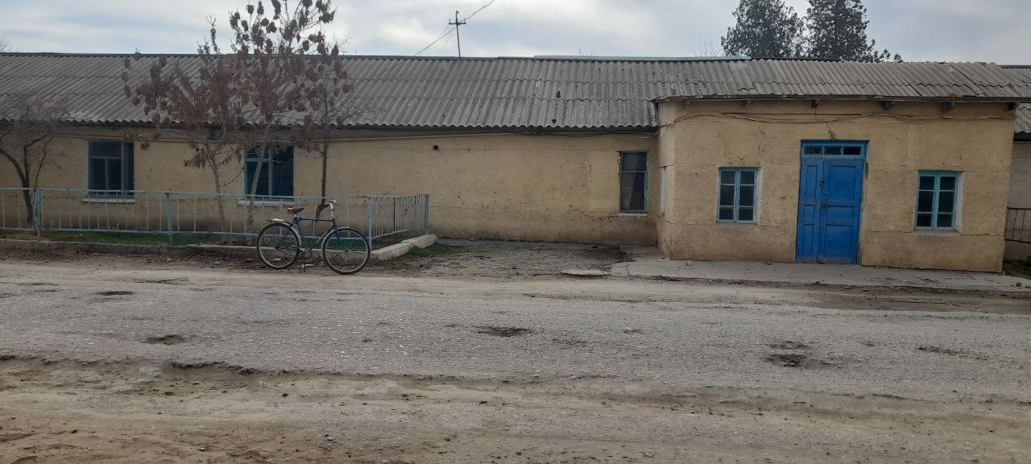
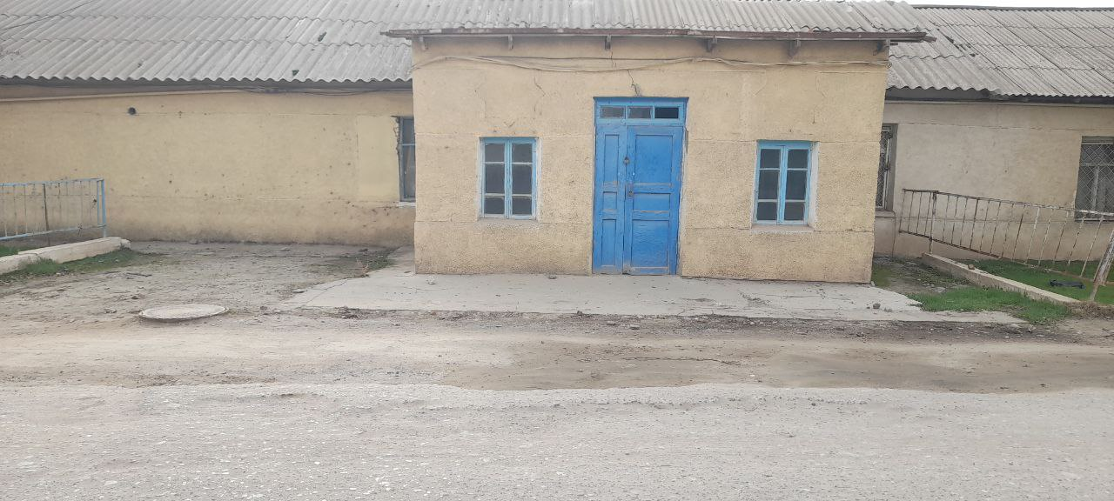
Касби ТТБ сил касалликлар биноси
Объект номи (кадастр бўйича) | Сил кас шифохонаси
Юридик манзили | Касби тумани
Балансда сақловчи | Туман тиббиёт бирлашмаси
Объектнинг соҳа йўналиши | тиббиёт
Қолдиқ (баланс) қиймати (минг сўм.) сатр: 010-011 | 0
Умумий ер майдони (га) | 0,480
Бино ва иншоотнинг эгаллаган майдони (кв.м) | 3650
Коммуникация тармоғи (мавжуд ёки мавжуд эмас)
Сув | Мавжуд эмас
Газ | Мавжуд эмас
Электр энергияси | Мавжуд
Жойлашган жойи (геолокацияси)

Slide 3
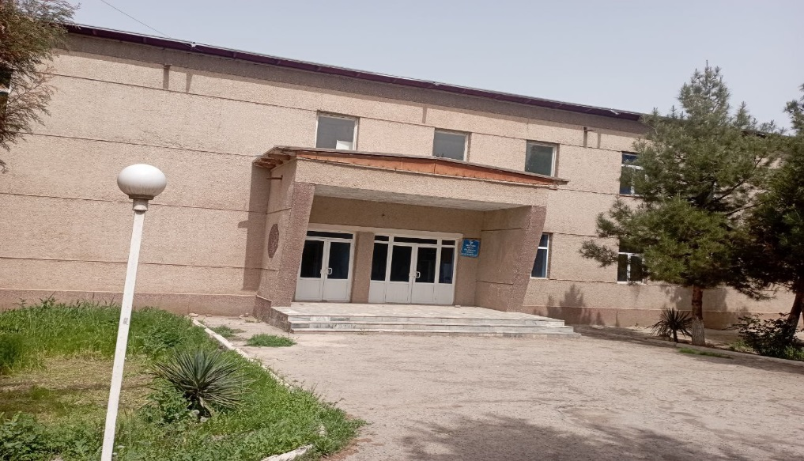
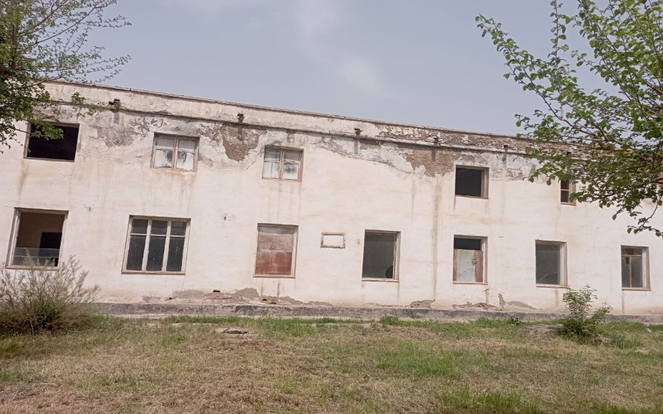
Касби ТТБ собиқ болалар касалхонаси биноси
Объект номи (кадастр бўйича) | Болалар шифохонаси
Юридик манзили | Касби тумани
Балансда сақловчи | Туман тиббиёт бирлашмаси
Объектнинг соҳа йўналиши | тиббиёт
Қолдиқ (баланс) қиймати (минг сўм.) сатр: 010-011 | 0
Умумий ер майдони (га) | 32000
Бино ва иншоотнинг эгаллаган майдони (кв.м) | 7380
Коммуникация тармоғи (мавжуд ёки мавжуд эмас)
Сув | Мавжуд эмас
Газ | Мавжуд эмас
Электр энергияси | Мавжуд
Жойлашган жойи (геолокацияси)

Slide 4
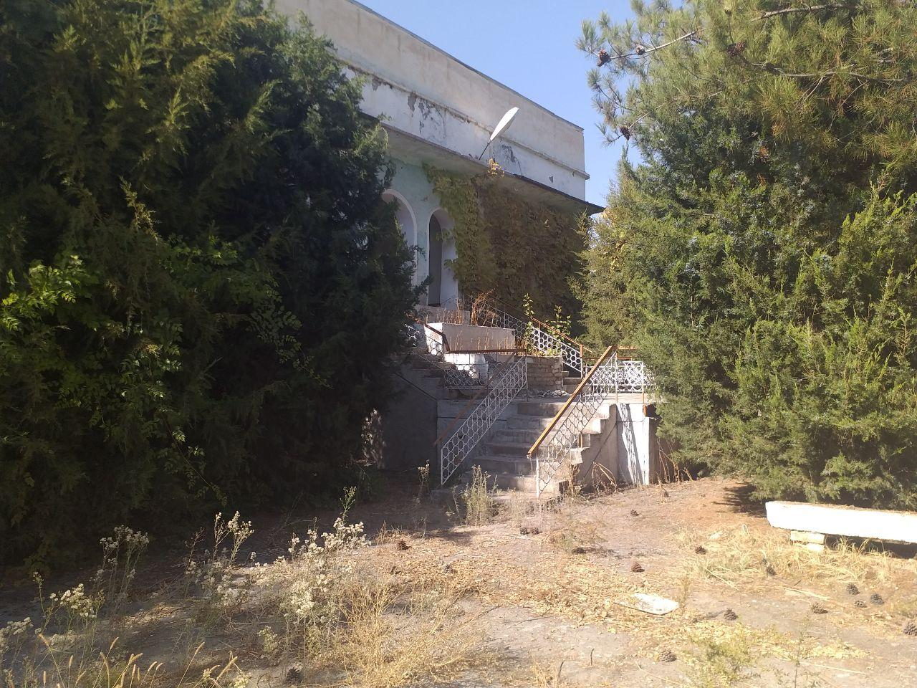
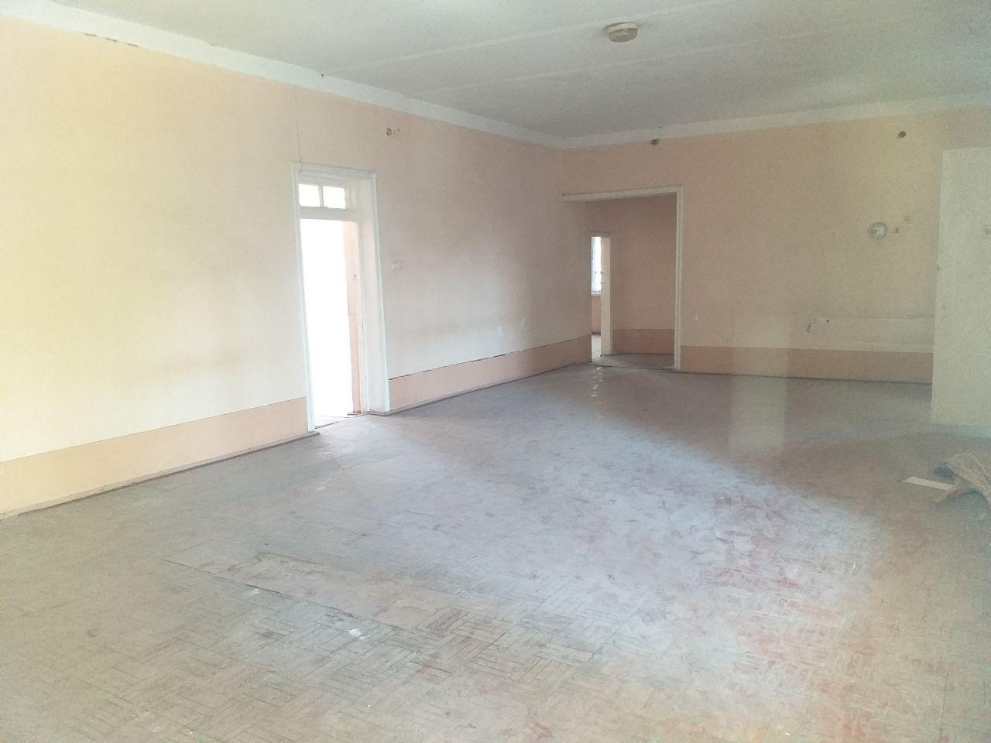
Китоб туман тиббиёт бирлашмаси
Кўрсаткичлар
Объект номи |  | Кашкадарё вилояти Китоб туман тиббиёт бирлашмаси Эндокринология булими
Юридик манзили |  | Китоб тумани Навкот кишлоги
Балансда сақловчи номи |  | Китоб туман тиббиёт бирлашмаси
Объектнинг фаолият соҳаси |  | Соғлиқни сақлаш
Объектнинг қурилган ёки ишга тушган йили |  | 1964 йил
Умумий ер майдони (кв.м) |  | 1,12 га
Бино ва иншоотнинг эгаллаган ер майдони (га) |  | 810,71
Бинонинг техник характеристикаси (ғишт ёки бетон плитадан) |  | Пишиқ ғишт, бетон плита
Коммуникация тармоғи
Сув | Артезиан қудуқ | Газ | йўқ
Иссиқлик тармоғи | Мавжуд эмас | Электр | Мавжуд
Бинолардан самарали фойдаланиш бўйича таклифлар (алохида таклифлар кўрсатилиши шарт) |  | Бинонинг иккинчи қавати хам Давлат-хусусий шериклигига тавсия қилинади
Бино фақат Давлат-хусусий шериклиги асосида тиббиёт йўналишида фаолият кўрсатиш шарти билан 3 йилдан 49 йилгача берилади. Шартнома муддати тугагандан кейин бино, барча тиббий асбоб ускуналар ва жихозлари тўлалигича Давлат шеригига топширилади. Ҳужжатлар тўплами: 1. Олинадиган тиббий асбоб ускуналарнинг тижорат таклифи. 2. Лойиҳанинг баҳолаш ҳужжатлари. 3.Лойиҳа концепция. 4. Таъмирлаш ва қайта қуриш смета лойиҳаси. 5. Кредит олмоқчи бўлган банкингизнинг хати. 6. Презентация. 7. Вилоят соғлиқни сақлаш бошқармасининг хулосаси.
Батафсил маълумот олиш учун: Ўз РССВ ДХШ ва ТТРББ web сайт: minzdrav.uz тел.: 71 246 86 13 Кашкадарё ВССБ тел: 91 262 05 02 Кашкадарё ВССБ ДХШ бўлими тел:

Slide 5
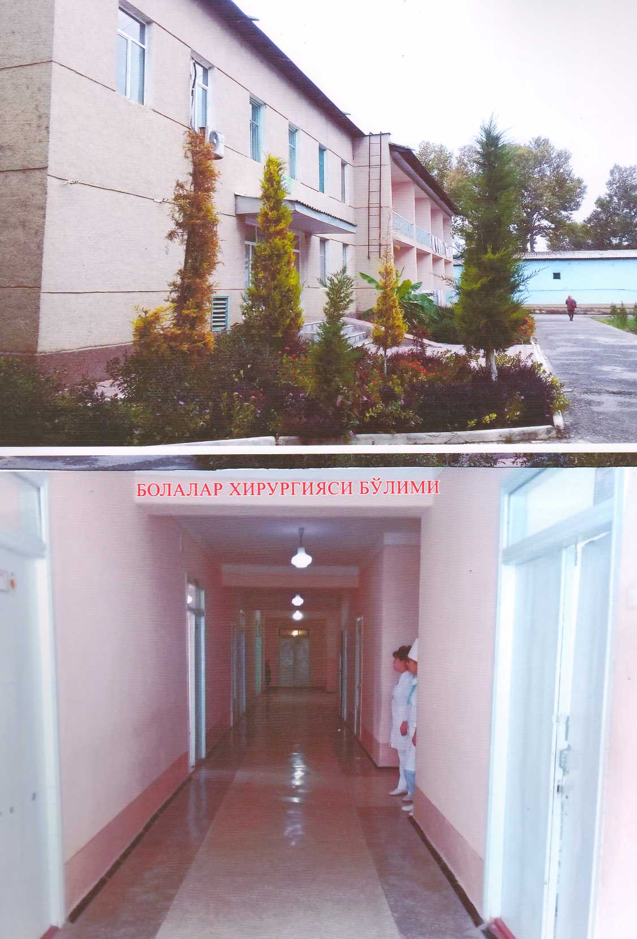
Китоб туман тиббиёт бирлашмаси
Кўрсаткичлар
Объект номи |  | Кашкадарё вилояти Китоб туман тиббиёт бирлашмаси Собик болалар шифохонаси
Юридик манзили |  | Китоб тумани Катта кўл кучаси 13 уй
Балансда сақловчи номи |  | Китоб туман тиббиёт бирлашмаси
Объектнинг фаолият соҳаси |  | Соғлиқни сақлаш
Объектнинг қурилган ёки ишга тушган йили |  | 1952 йил
Умумий ер майдони (га) |  | 2,66 га
Бино ва иншоотнинг эгаллаган ер майдони (кв.м) |  | 4778,6кв.м
Бинонинг техник характеристикаси (ғишт ёки бетон плитадан) |  | Хом гишт ғишт,
Коммуникация тармоғи
Сув | Йук | Газ | йўқ
Иссиқлик тармоғи | Мавжуд эмас | Электр | Мавжуд
Бинолардан самарали фойдаланиш бўйича таклифлар (алохида таклифлар кўрсатилиши шарт) |  | Бинонинг бир қисми Давлат-хусусий шериклигига тавсия қилинади
Бино фақат Давлат-хусусий шериклиги асосида тиббиёт йўналишида фаолият кўрсатиш шарти билан 3 йилдан 49 йилгача берилади. Шартнома муддати тугагандан кейин бино, барча тиббий асбоб ускуналар ва жихозлари тўлалигича Давлат шеригига топширилади. Ҳужжатлар тўплами: 1. Олинадиган тиббий асбоб ускуналарнинг тижорат таклифи. 2. Лойиҳанинг баҳолаш ҳужжатлари. 3.Лойиҳа концепция. 4. Таъмирлаш ва қайта қуриш смета лойиҳаси. 5. Кредит олмоқчи бўлган банкингизнинг хати. 6. Презентация. 7. Вилоят соғлиқни сақлаш бошқармасининг хулосаси.
Батафсил маълумот олиш учун: Ўз РССВ ДХШ ва ТТРББ web сайт: minzdrav.uz тел.: 71 246 86 13 Хоразм ВССБ тел: 62 223 06 77 Хоразм ВССБ ДХШ бўлими тел: 62 223 06 64

Slide 6
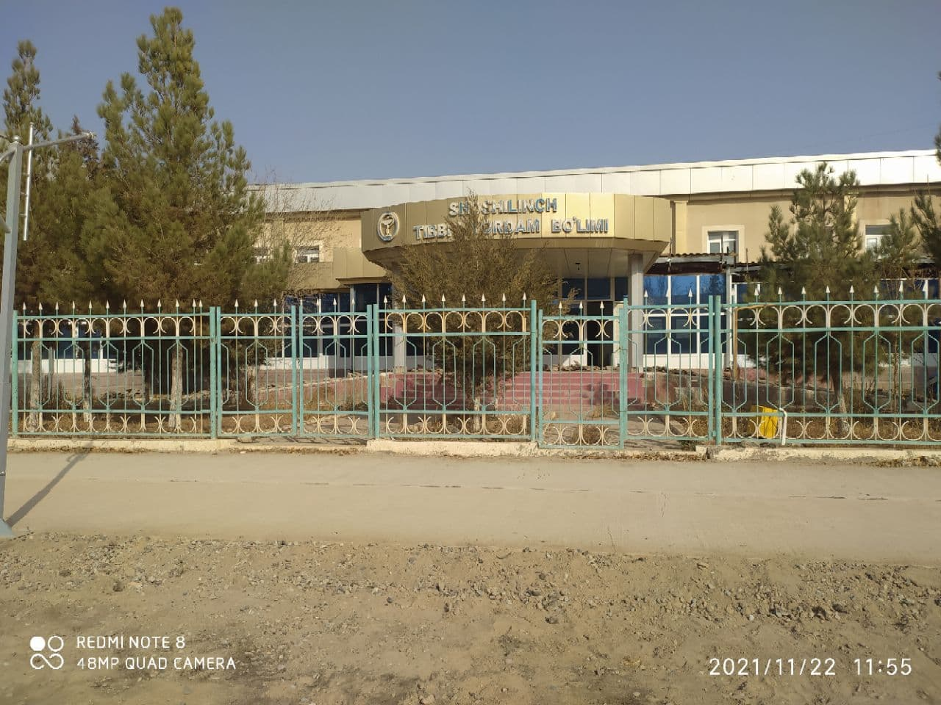
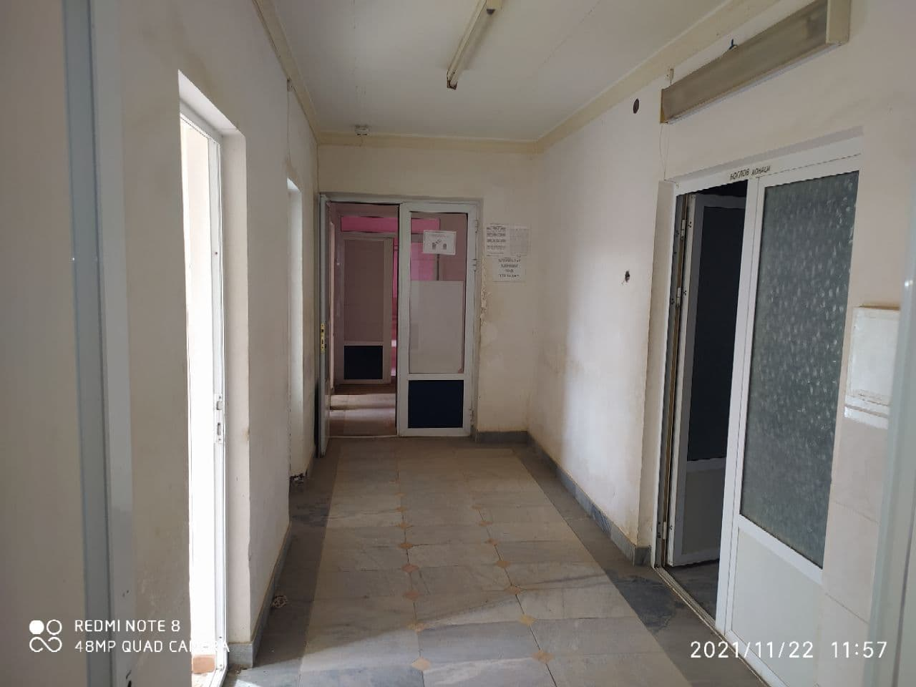
Муборак туман тиббиёт бирлашмаси собик тез тиббий ёрдам булими
Кўрсаткичлар
Объект номи |  | Муборак ТТБ тез тиббий ёрдам булими
Юридик манзили |  | Муборак туман тонг мфй
Балансда сақловчи номи |  | Муборак туман тиббиёт бирлашмаси
Объектнинг фаолият соҳаси |  | Соғлиқни сақлаш
Объектнинг қурилган ёки ишга тушган йили |  | 1960 йил
Умумий ер майдони (га) |  | 0,51 га
Бино ва иншоотнинг эгаллаган ер майдони (кв.м) |  | 445,56 кв.м
Бинонинг техник характеристикаси (ғишт ёки бетон плитадан) |  | Пишиқ ғишт, бетон плита
Коммуникация тармоғи
Сув | Артезиан қудуқ | Газ | йўқ
Иссиқлик тармоғи | Мавжуд эмас | Электр | Мавжуд
Бинолардан самарали фойдаланиш бўйича таклифлар (алохида таклифлар кўрсатилиши шарт) |  | Бинонинг иккинчи қавати хам Давлат-хусусий шериклигига тавсия қилинади
Бино фақат Давлат-хусусий шериклиги асосида тиббиёт йўналишида фаолият кўрсатиш шарти билан 3 йилдан 49 йилгача берилади. Шартнома муддати тугагандан кейин бино, барча тиббий асбоб ускуналар ва жихозлари тўлалигича Давлат шеригига топширилади. Ҳужжатлар тўплами: 1. Олинадиган тиббий асбоб ускуналарнинг тижорат таклифи. 2. Лойиҳанинг баҳолаш ҳужжатлари. 3.Лойиҳа концепция. 4. Таъмирлаш ва қайта қуриш смета лойиҳаси. 5. Кредит олмоқчи бўлган банкингизнинг хати. 6. Презентация. 7. Вилоят соғлиқни сақлаш бошқармасининг хулосаси.
Батафсил маълумот олиш учун: Ўз РССВ ДХШ ва ТТРББ web сайт: minzdrav.uz тел.: 71 246 86 13 Кашкадарё ВССБ тел: 91 262 05 02 Кашкадарё ВССБ ДХШ бўлими тел:

Slide 7
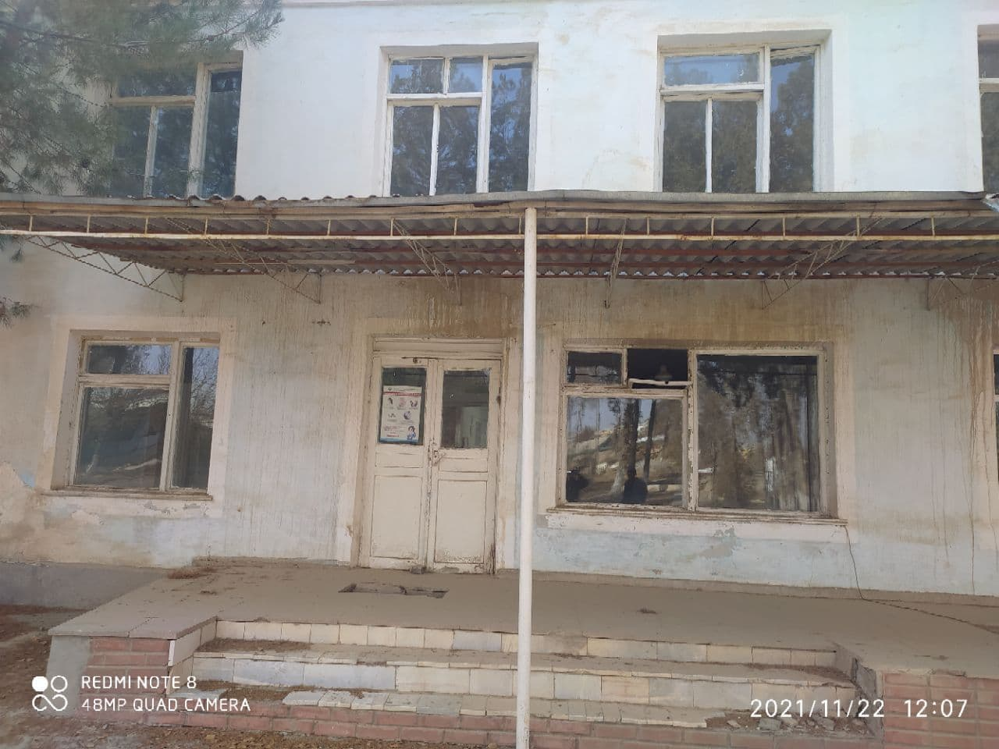
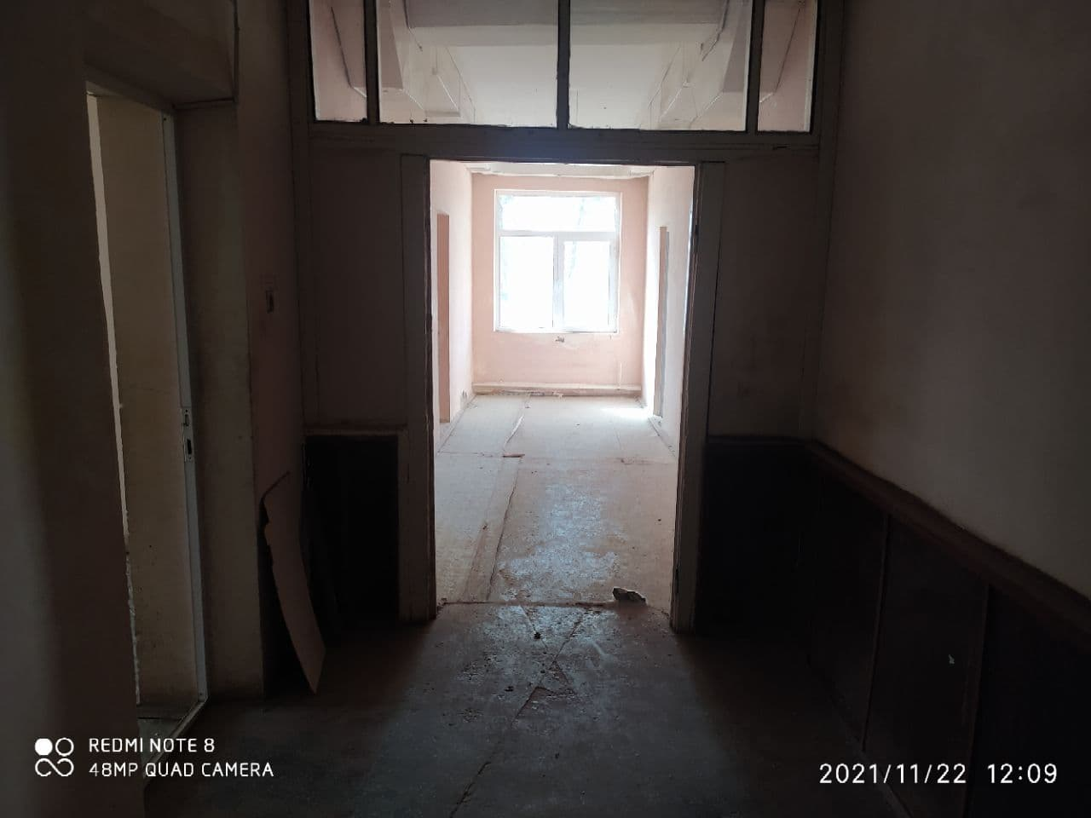
Муборак туман тиббиёт бирлашмаси собик болалар поликлиникаси
Кўрсаткичлар
Объект номи |  | Муборак ТТБ болалар поликлиникаси
Юридик манзили |  | Муборак туман ёшлик мфй
Балансда сақловчи номи |  | Муборак туман тиббиёт бирлашмаси
Объектнинг фаолият соҳаси |  | Соғлиқни сақлаш
Объектнинг қурилган ёки ишга тушган йили |  | 1960 йил
Умумий ер майдони (га) |  | 0,24 га
Бино ва иншоотнинг эгаллаган ер майдони (кв.м) |  | 348,24 кв.м
Бинонинг техник характеристикаси (ғишт ёки бетон плитадан) |  | Пишиқ ғишт, бетон плита
Коммуникация тармоғи
Сув | Артезиан қудуқ | Газ | йўқ
Иссиқлик тармоғи | Мавжуд эмас | Электр | Мавжуд
Бинолардан самарали фойдаланиш бўйича таклифлар (алохида таклифлар кўрсатилиши шарт) |  | Бинонинг иккинчи қавати хам Давлат-хусусий шериклигига тавсия қилинади
Бино фақат Давлат-хусусий шериклиги асосида тиббиёт йўналишида фаолият кўрсатиш шарти билан 3 йилдан 49 йилгача берилади. Шартнома муддати тугагандан кейин бино, барча тиббий асбоб ускуналар ва жихозлари тўлалигича Давлат шеригига топширилади. Ҳужжатлар тўплами: 1. Олинадиган тиббий асбоб ускуналарнинг тижорат таклифи. 2. Лойиҳанинг баҳолаш ҳужжатлари. 3.Лойиҳа концепция. 4. Таъмирлаш ва қайта қуриш смета лойиҳаси. 5. Кредит олмоқчи бўлган банкингизнинг хати. 6. Презентация. 7. Вилоят соғлиқни сақлаш бошқармасининг хулосаси.
Батафсил маълумот олиш учун: Ўз РССВ ДХШ ва ТТРББ web сайт: minzdrav.uz тел.: 71 246 86 13 Кашкадарё ВССБ тел: 91 262 05 02 Кашкадарё ВССБ ДХШ бўлими тел:

Slide 8
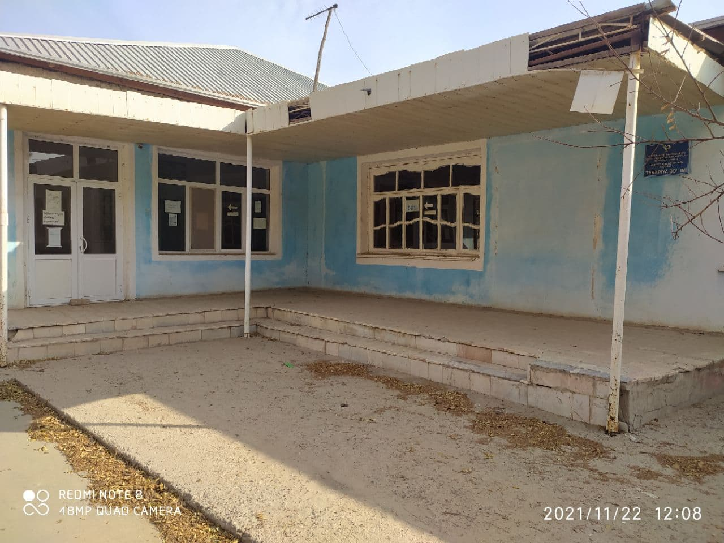
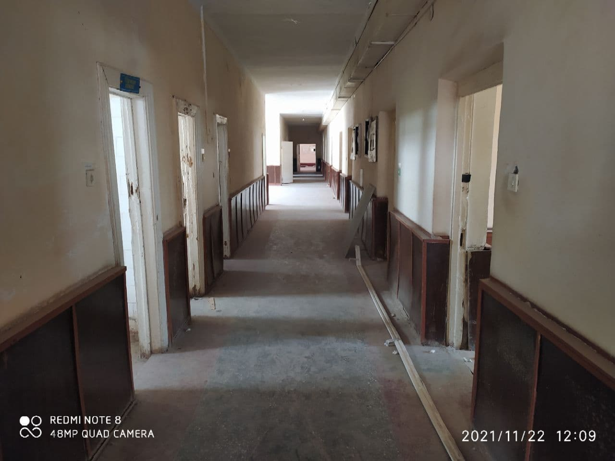
Муборак туман тиббиёт бирлашмаси собик терапия булими
Кўрсаткичлар
Объект номи |  | Муборак ТТБ терапия булими
Юридик манзили |  | Муборак туман ёшлик мфй
Балансда сақловчи номи |  | Муборак туман тиббиёт бирлашмаси
Объектнинг фаолият соҳаси |  | Соғлиқни сақлаш
Объектнинг қурилган ёки ишга тушган йили |  | 1960 йил
Умумий ер майдони (га) |  | 0,27 га
Бино ва иншоотнинг эгаллаган ер майдони (кв.м) |  | 308,56 кв.м
Бинонинг техник характеристикаси (ғишт ёки бетон плитадан) |  | Пишиқ ғишт, бетон плита
Коммуникация тармоғи
Сув | Артезиан қудуқ | Газ | йўқ
Иссиқлик тармоғи | Мавжуд эмас | Электр | Мавжуд
Бинолардан самарали фойдаланиш бўйича таклифлар (алохида таклифлар кўрсатилиши шарт) |  | Бинонинг иккинчи қавати хам Давлат-хусусий шериклигига тавсия қилинади
Бино фақат Давлат-хусусий шериклиги асосида тиббиёт йўналишида фаолият кўрсатиш шарти билан 3 йилдан 49 йилгача берилади. Шартнома муддати тугагандан кейин бино, барча тиббий асбоб ускуналар ва жихозлари тўлалигича Давлат шеригига топширилади. Ҳужжатлар тўплами: 1. Олинадиган тиббий асбоб ускуналарнинг тижорат таклифи. 2. Лойиҳанинг баҳолаш ҳужжатлари. 3.Лойиҳа концепция. 4. Таъмирлаш ва қайта қуриш смета лойиҳаси. 5. Кредит олмоқчи бўлган банкингизнинг хати. 6. Презентация. 7. Вилоят соғлиқни сақлаш бошқармасининг хулосаси.
Батафсил маълумот олиш учун: Ўз РССВ ДХШ ва ТТРББ web сайт: minzdrav.uz тел.: 71 246 86 13 Кашкадарё ВССБ тел: 91 262 05 02 Кашкадарё ВССБ ДХШ бўлими тел:

Slide 9
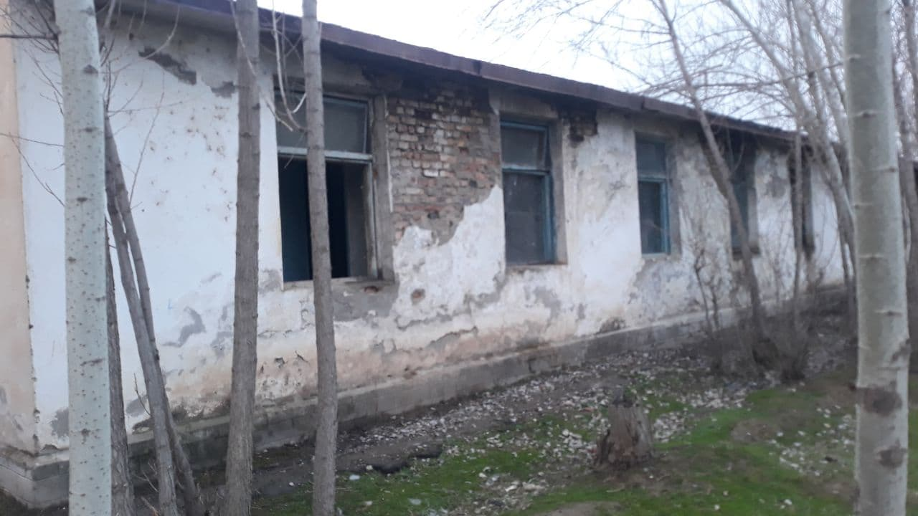
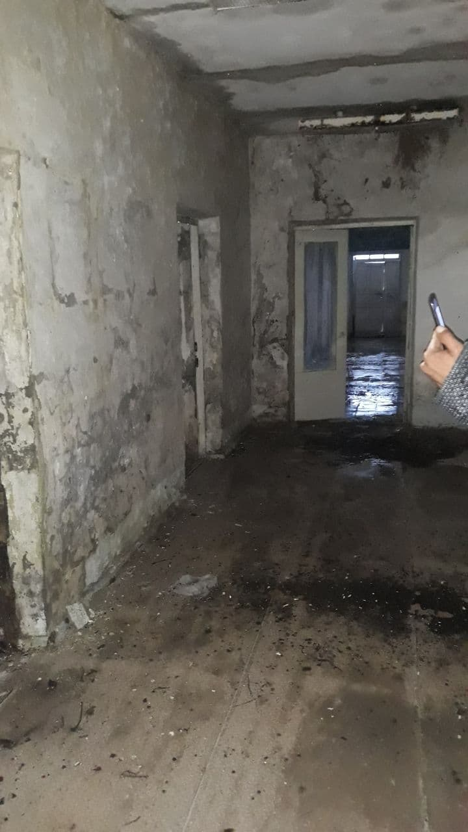
Чирокчи ТТБ ОШП биноси
Объект номи (кадастр бўйича) | Хайиткул ОШП биноси
Юридик манзили | Чорокчи туман,Додик мфй,
Балансда сақловчи | Чирокчи туман Тиббиёт бирлашмаси
Объектнинг соҳа йўналиши | Тиббиёт
Қолдиқ (баланс) қиймати (минг сўм.) сатр: 010-011 | 0
Умумий ер майдони | 0.43
Бино ва иншоотнинг эгаллаган майдони | 4379,4
Коммуникация тармоғи (мавжуд ёки мавжуд эмас)
Сув | Мавжуд эмас
Газ | Мавжуд эмас
Электр энергияси | Мавжуд
Жойлашган жойи (геолокацияси)

Slide 10
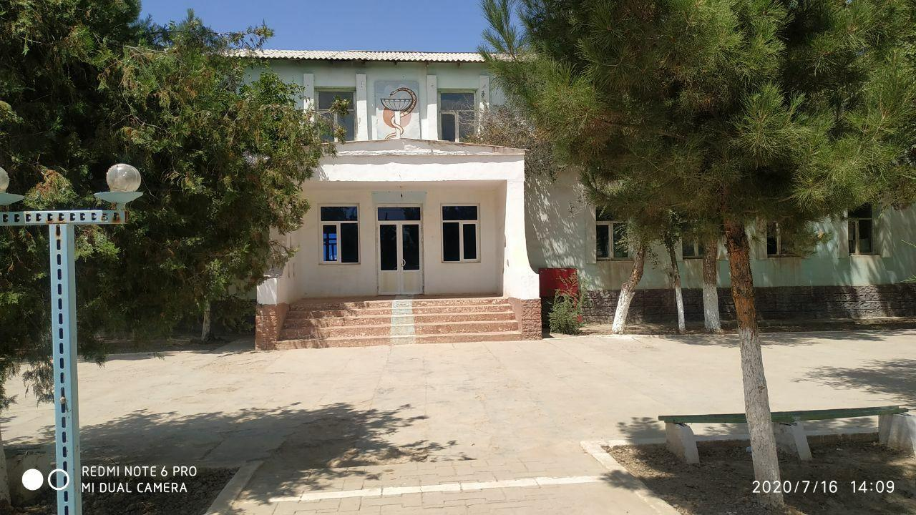
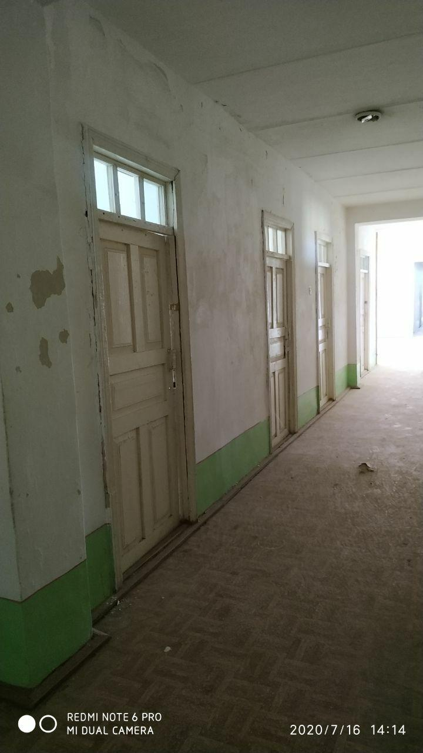
Миришкор ТТБ га қарашли эски помук шифохонаси (эски биноси)
Объект паспорти
Объект номи |  | Миришкор ТТБ помук шифохонаси
Юридик манзили |  | Миришкор тумани помук шахарчаси
Балансда сакловчи |  | Миришкор ТТБ
Объектнинг фаолият сохаси |  | Соғлиқни сақлаш
Эгалик ҳуқуқи (қарор, ордир ва ҳ.к) |  | Миришкор ТТБ
СТИР рақами
Эгаллаган майдони
Умумий ер майдони(га) |  | Қурулиш ости майдони (кв.м)
1.7 га |  | 1334 кв.м
Шундан бўш турган майдон
1.7 га |  | 1334 кв.м
Коммуникация тармоғи
Сув | Мавжуд эмас | Газ | Мавжуд эмас
Электр | Мавжуд эмас | Иссиқлик тармоғи | Мавжуд эмас
Бугунги кундаги холати |  | Фаолиятсиз
Самарали фойдаланиш юзасидан таклиф |  | Давлат хусусий шериклик асосида фойдаланишга бериш

